Slide 1
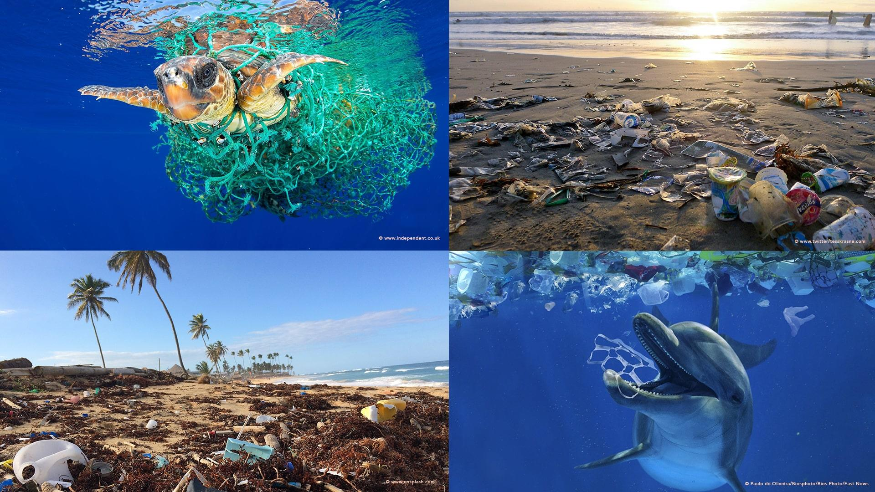
Auswirkungen von Abfall: Global und Regional

Slide 2
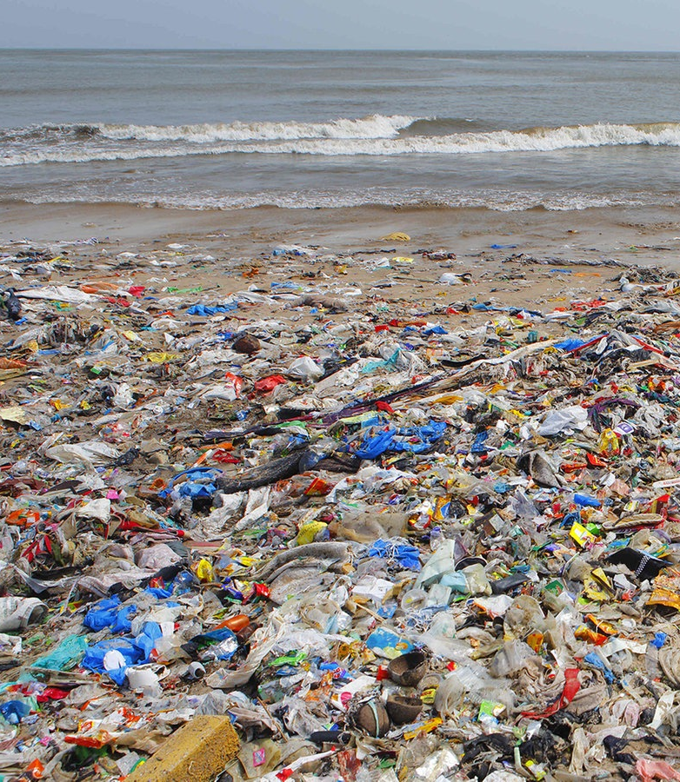
Globale Auswirkungen von Abfall
Jährlich gelangen Millionen Tonnen Plastik in unsere Ozeane.
Gefahr für das marine Ökosystem: Tiere verwechseln Plastik mit Nahrung.
Mikroplastik gelangt in die Nahrungskette und schliesslich zu uns.

Slide 3
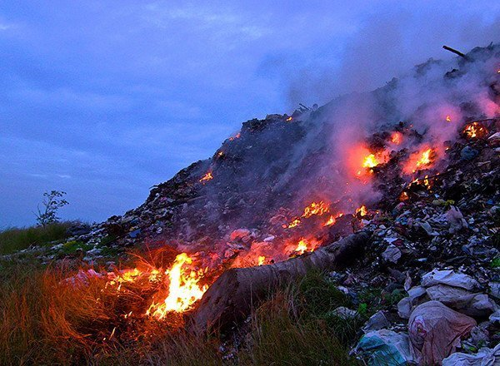
Abfall und Treibhauseffekt
Deponien produzieren Methan, ein starkes Treibhausgas.
Die Verbrennung von Abfall setzt CO2 und schädliche Chemikalien frei.
Beitrag zum globalen Klimawandel.

Slide 4
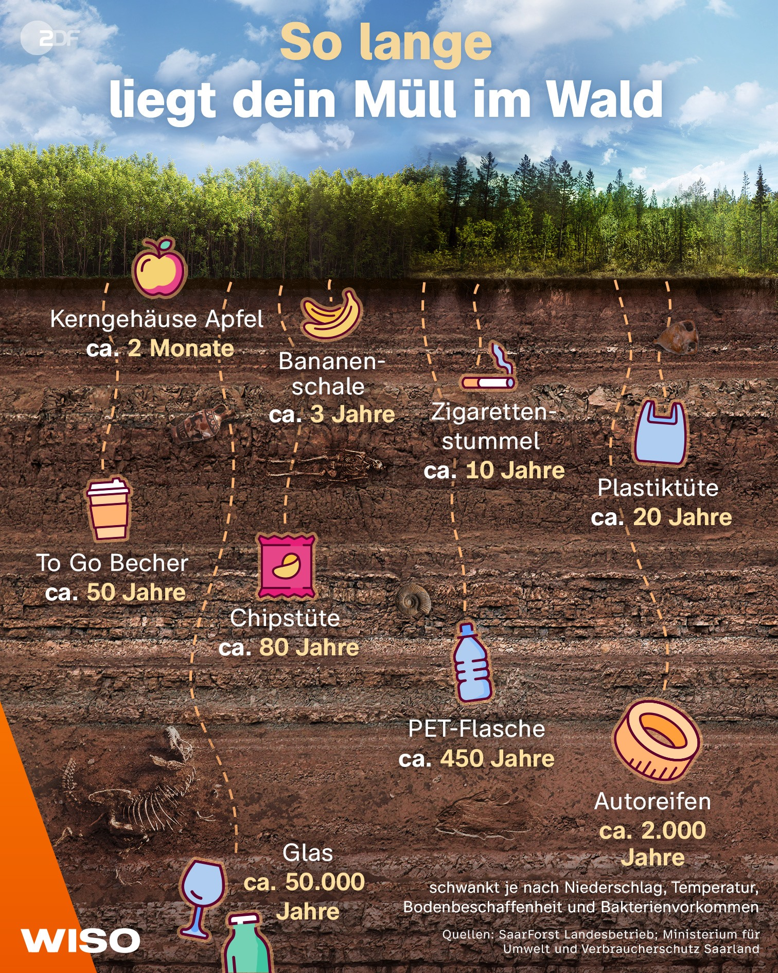
Regionale Auswirkungen von Abfall
Kontamination von Böden und Grundwasser durch schädliche Chemikalien.
Gesundheitliche Auswirkungen: Krankheiten durch kontaminiertes Wasser.
Landschaftsveränderung und Verlust von Lebensräumen.

Slide 5
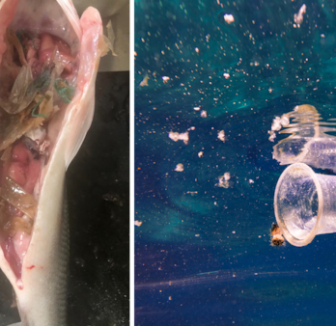
Wirtschaftliche Folgen
Tourismusverlust durch verschmutzte Strände und Landschaften.
Schaden für die Fischerei durch verschmutzte Gewässer.
Kosten für die Abfallbeseitigung und -behandlung steigen.

Slide 6

Zum Nachdenken
Warum denken Sie, ist Abfallreduktion wichtig für unsere Zukunft?
Welche Massnahmen könnten wir ergreifen, um die negativen Auswirkungen von Abfall in unserer Region zu reduzieren?
Wie kann jeder Einzelne von uns zum Abfallmanagement beitragen?
Besprechen Sie kurz mit dem Banknachbarn die Fragen.

Slide 7

Fact-Sheet zu Recycling-Technologien und Abfallverminderungsansätzen
Ziel: Erstellung eines informativen Fact-Sheets zu einer zugewiesenen Recycling-Technologie oder einem Ansatz zur Abfallverminderung.

Slide 8
1. Technologie/Ansatz:
Ihnen wird eine bestimmte Recycling-Technologie oder ein Ansatz zur Abfallverminderung zugewiesen.
2. Recherche:
Nutzen Sie das Internet, um mehr über Ihre zugewiesene Technologie oder Methode zu erfahren. Ziel ist es, eine tiefe, aber kompakte Einsicht in das Thema zu erhalten.
Finden Sie mindestens drei vertrauenswürdige Quellen. Dies können offizielle Websites, wissenschaftliche Artikel, Nachrichtenquellen oder anerkannte Organisationen sein.
3. Gestaltung:
Das Design des Fact-Sheets sollte klar und übersichtlich sein.
Nutzen Sie Überschriften, Aufzählungspunkte und Absätze, um den Inhalt leicht verständlich zu machen.
4. Präsentation:
Seien Sie bereit, Ihr Fact-Sheet vor der Klasse zu präsentieren und Fragen dazu zu beantworten.
Fact-Sheet Erstellung:
Ihr Fact-Sheet sollte die folgenden Elemente enthalten:
Titel: Name der Technologie oder des Ansatzes.
Kurze Beschreibung: Was ist diese Technologie/Methode? Wie funktioniert sie?
Vorteile: Welche Vorteile bringt diese Technologie/Methode mit sich?
Herausforderungen: Welche Herausforderungen oder Einschränkungen gibt es?
Real-Life-Beispiele: Finden Sie mindestens ein konkretes Beispiel, wo diese Technologie oder Methode erfolgreich eingesetzt wird. Dies könnte eine Stadt, ein Unternehmen, ein Projekt oder ein Land sein.
Bilder: Fügen Sie relevante Bilder hinzu, die die Technologie oder Methode veranschaulichen.
Quellen: Listen Sie die drei (oder mehr) Quellen auf, aus denen Sie Informationen entnommen haben.

Slide 9
Recycling Technologien
Mechanisches Recycling:
Der traditionelle Ansatz, bei dem Abfall getrennt, gereinigt und dann zu neuen Produkten verarbeitet wird.
Chemisches Recycling:
Hier werden Kunststoffe in ihre chemischen Bestandteile zerlegt, um neue Kunststoffe oder andere Produkte herzustellen.
Kompostierung:
Ein natürlicher Prozess, bei dem organische Abfälle abgebaut werden, um nährstoffreichen Kompost zu erzeugen.
Anaerobe Vergärung:
Ein Prozess, bei dem organische Abfälle in Abwesenheit von Sauerstoff abgebaut werden, um Biogas (eine Energiequelle) und Digestat (ein Düngemittel) zu produzieren.
Zero-Waste-Initiativen:
Ein Ansatz, bei dem das Ziel darin besteht, Abfall vollständig zu eliminieren, indem man Wiederverwendung, Reduzierung und Recycling fördert.
Upcycling:
Der Prozess, bei dem alte Produkte oder Abfälle in Produkte von höherem Wert umgewandelt werden.
Erweiterte Herstellerverantwortung (EPR):
Ein Konzept, bei dem Hersteller für den gesamten Lebenszyklus ihrer Produkte verantwortlich sind, einschliesslich ihrer Entsorgung.

